Slide 1
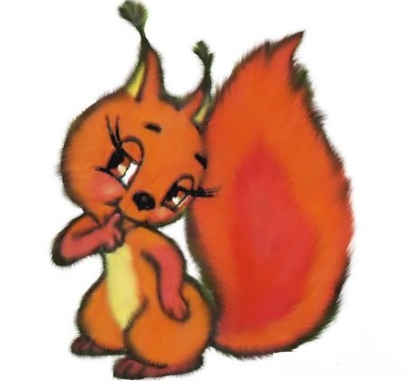
Про белочку. Автоматизация звука [Л]
Артикуляционная гимнастика
Изолированное произношение звука Л
Звук Л в слогах
Звук Л в словах
Звук Л в чистоговорках
Звук Л в словосочетаниях
Звук Л в предложениях
Звук Л в тексте
Подготовила: Ахмадуллина Р.Ф. учитель-логопед

Slide 2
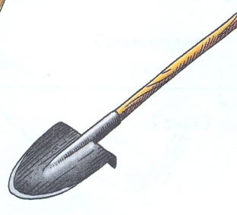
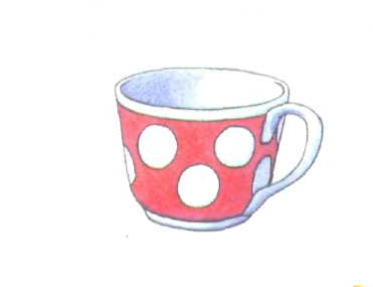

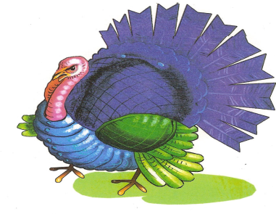
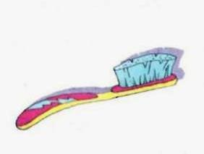
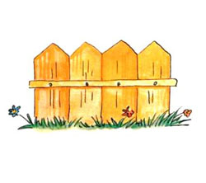
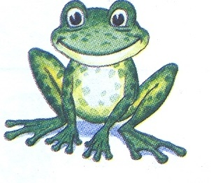
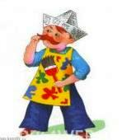
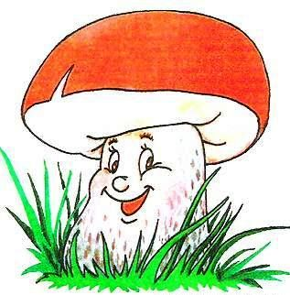

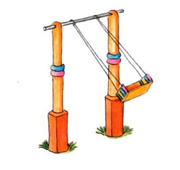
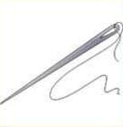
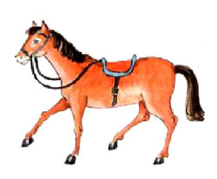

Артикуляционная гимнастика,вырабатывающая правильный уклад звука Л

Slide 3
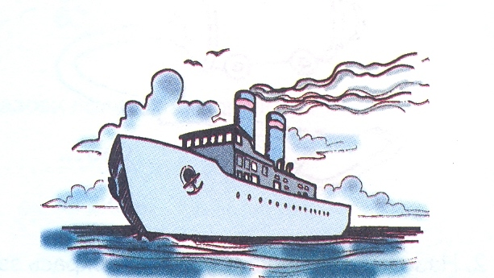
Как гудит пароход?
Л-Л-Л-Л

Slide 4
«Песенки для белочки» А
О Л Э
Ы
У

Slide 5
А
О
Э Л
Ы
У

Slide 6

« ПОИГРАЕМ НА БАЛАЛАЙКЕ»
АЛА - АЛА - АЛА
ОЛО- ОЛО - ОЛО
УЛУ - УЛУ - УЛУ
ЭЛЭ - ЭЛЭ – ЭЛЭ
ЫЛЫ – ЫЛЫ - ЫЛЫ

Slide 7
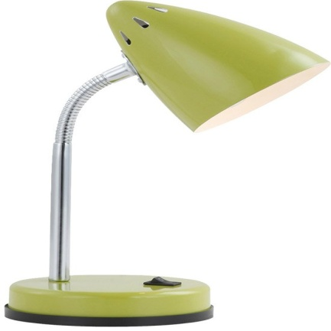
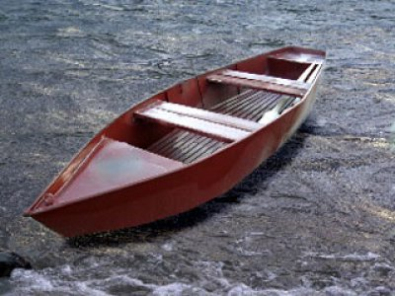

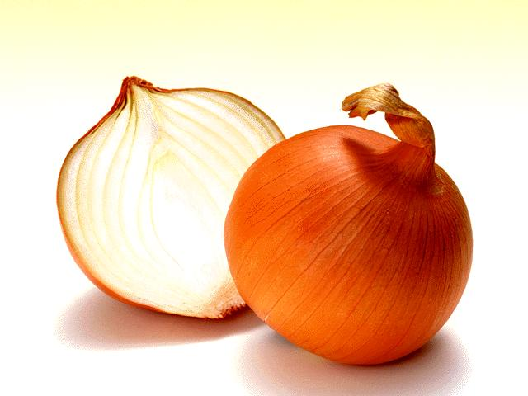

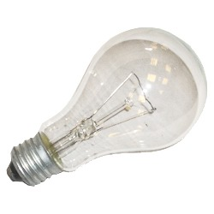
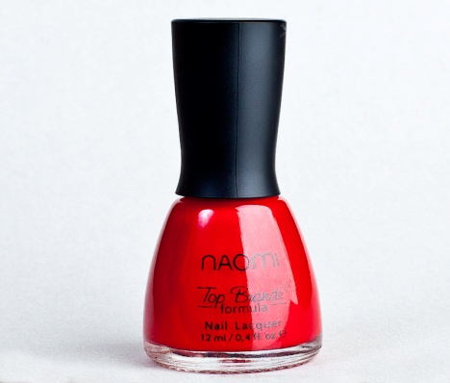

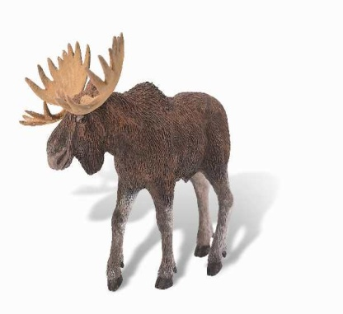

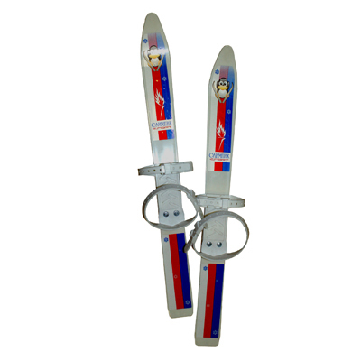
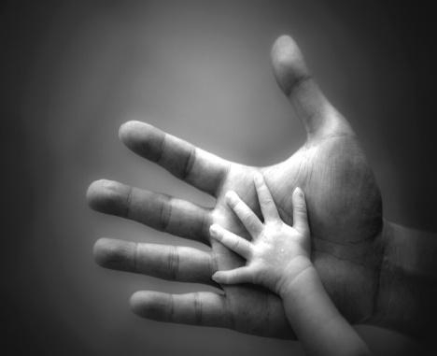
ЗВУК Л В НАЧАЛЕ СЛОВА

Slide 8
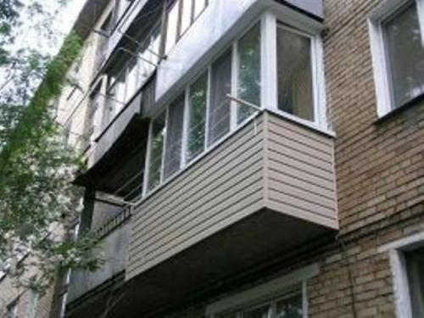
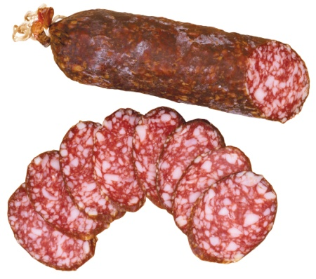

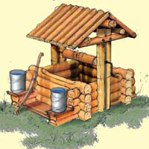
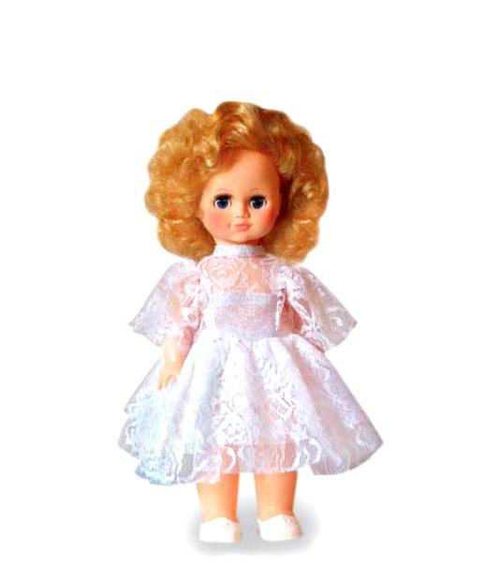
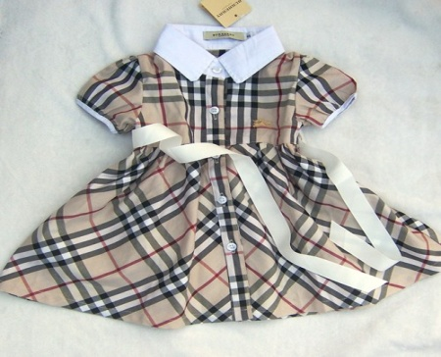
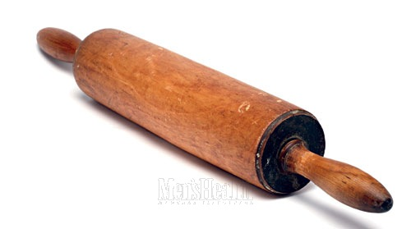

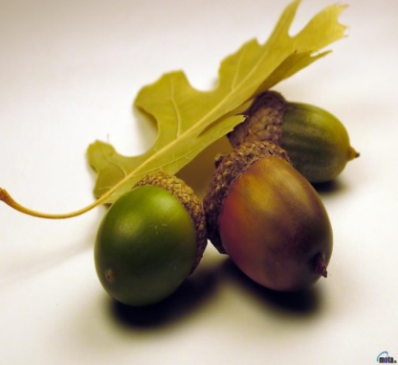
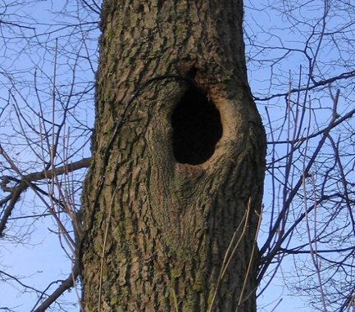
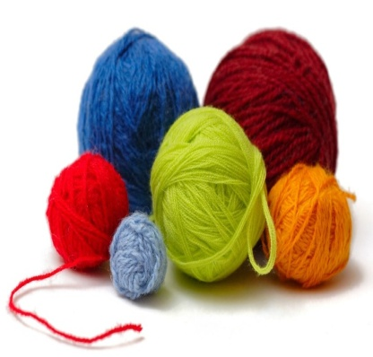
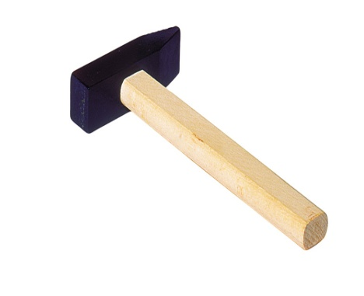
ЗВУК Л В СЕРЕДИНЕ СЛОВА

Slide 9
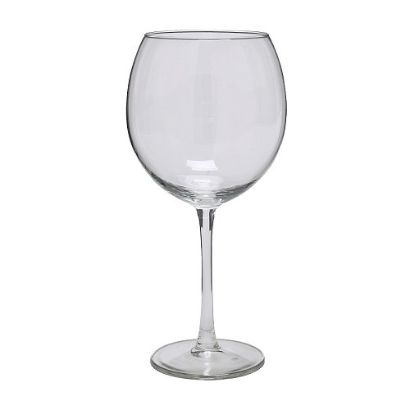
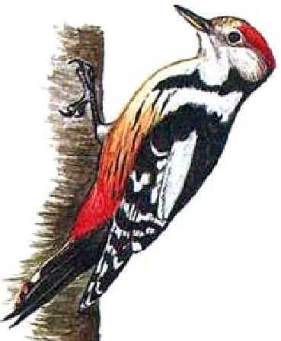
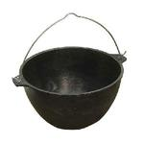
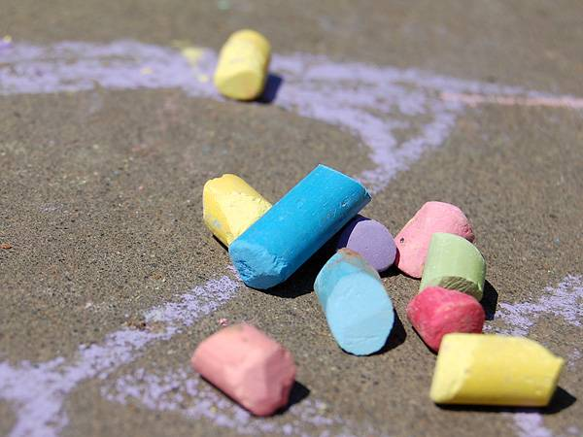
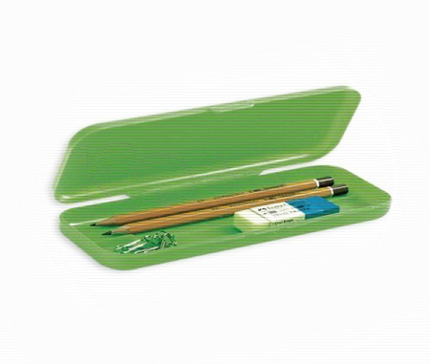
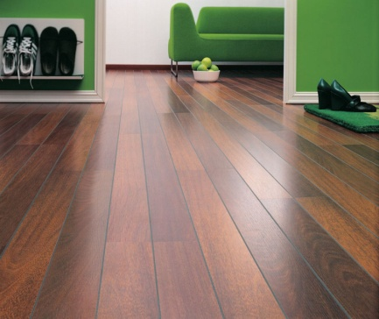
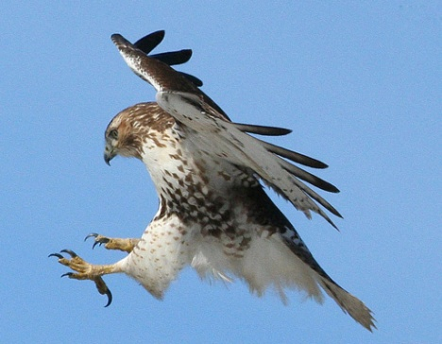
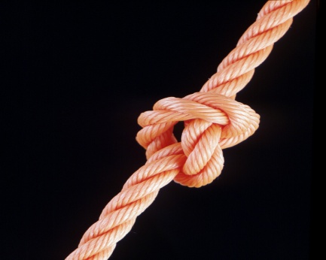

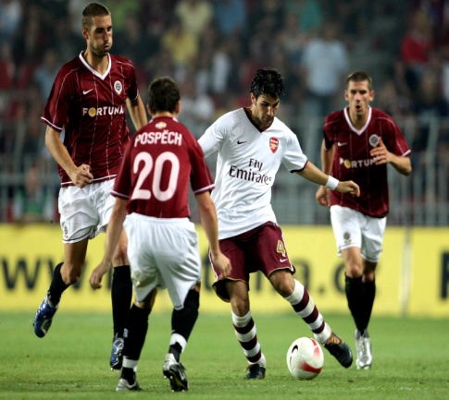
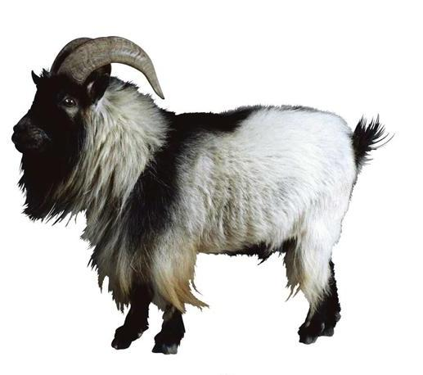
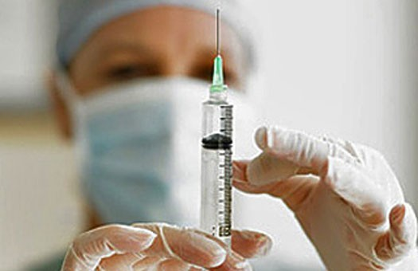
ЗВУК Л В КОНЦЕ СЛОВА

Slide 10
ЗВУК Л В ЧИСТОГОВОРКАХ
Ла-ла-ла - на столе юла ал-ал-ал - Павел днём не спал
Ла-ла-ла - Мила молока пила ал-ал-ал - сказку дедушка читал
Ло-ло-ло - дайте мне весло ол-ол-ол - начинается футбол
Ло-ло-ло - всадник сел в седло ол-ол-ол - мы купили стол
Лу-лу-лу - стол стоит в углу ул-ул-ул - котик наш уснул
Лу-лу-лу - обойдём скалу ул-ул-ул – у бабушки баул
Лы-лы-лы - у нас чистые полы ыл-ыл-ыл - суп уже остыл
Лы-лы-лы - не забьёте вы голы ыл-ыл-ыл - вилки я помыл

Slide 11
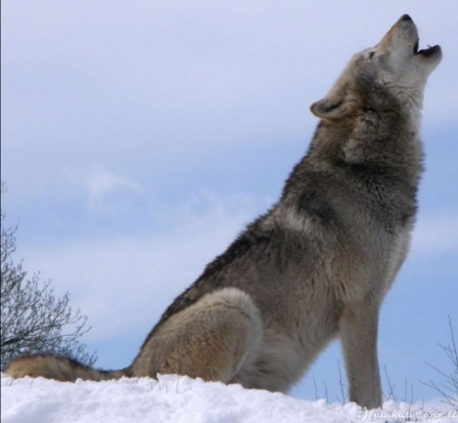
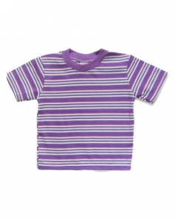
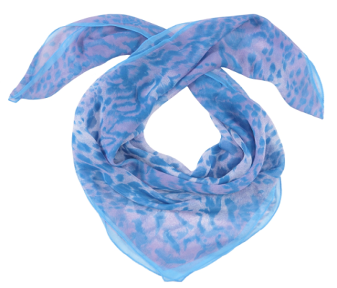
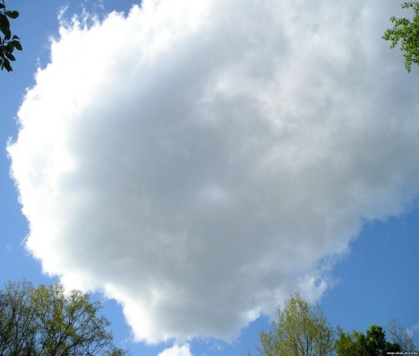
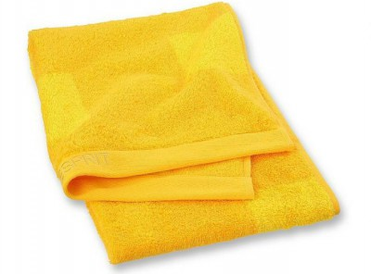
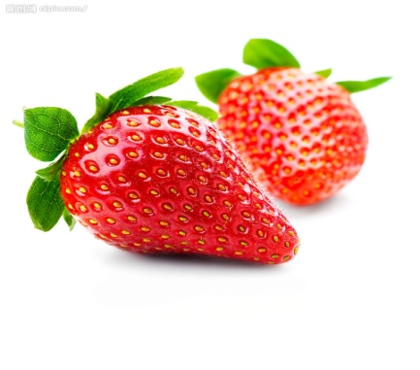
ЗВУК Л В СЛОВОСОЧЕТАНИЯХ
Голодный
волк
Полосатая футболка
Голубой
платок
Белое облако
Жёлтое полотенце
Сладкая клубника

Slide 12
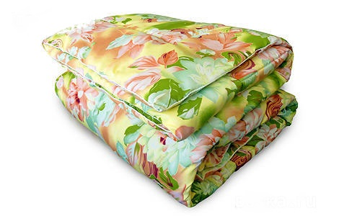
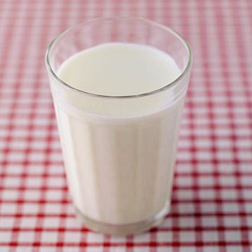




Толстое одеяло
Тёплое молоко
Весёлый клоун
Злая
акула
Спелое яблоко
Сломанный
стул

Slide 13









ЗВУК Л В ПРЕДЛОЖЕНИЯХ
Стул упал на пол.
Павел ушёл на футбол.
Папа купил ёлку .
На столе лежит вилка.
Плотник сделал стул.
У Аллы белый платок.
На балконе лопнуло стекло.
Клава полола гладиолусы на клумбе.
Элла сломала лыжную палку.
Алла ела булку с маслом.
Мила гладила для куклы платье.
В лесу за болотом плакала иволга.
Светлана слушала звон колоколов.
Володя занимался скалолазанием.
Мама гладила полосатый халат.
В саду поспели сладкие яблоки.

Slide 14

ЗВУК Л В ТЕКСТЕ
«Котята».
Мила поставила на стол кружку молока и накрыла её полотенцем. Около стола играли котята. Один котёнок схватил полотенце и стащил его на пол. Кружка тоже упала и молоко разлилось. Котята стали лакать молоко. Напились они молока и уснули под столом.

